Slide 1
SIEDEM DARÓW DUCHA ŚWIĘTEGO

Slide 2
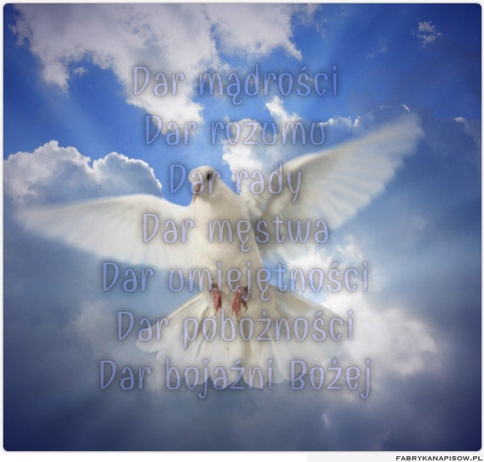
DARY DUCHA ŚWIĘTEGO
Siedem darów Ducha Świętego uznawane są przez katolicyzm, luteranizm i anglikanizm. Katolicy wierzą, że siedem darów Ducha Świętego zostało przekazanych przez Ducha Świętego ludziom, aby "podtrzymywać życie moralne chrześcijan". Dopełniają i udoskonalają cnoty tych, którzy je otrzymują.

Slide 3
DAR MĄDROŚCI
Mądrość daje nam pomoc, żebyśmy znajdowali radość w rozważaniu rzeczy Boskich, i żebyśmy o sprawach Boskich i ludzkich myśleli po Bożemu.

Slide 4
DAR ROZUMU
Rozum, żebyśmy, o ile to jest możliwe u człowieka, coraz lepiej poznawali tajemnice wiary jako godne wiary.

Slide 5
DAR RADY
Rada, żebyśmy się strzegli zasadzek szatana i świata, a w wątpliwościach zrozumieli, co się bardziej przyczynia do chwały Bożej i do naszego oraz bliźnich zbawienia.

Slide 6
DAR MĘSTWA
Męstwo, żebyśmy doznawali szczególnej mocy do zwyciężania pokus i innych przeszkód w życiu duchownym.

Slide 7
DAR UMIEJĘTNOŚCI
Umiejętność, żebyśmy należycie odróżniali między tym, w co należy wierzyć a w co nie, i żebyśmy się trzymali właściwego kierunku w sprawach życia duchownego.

Slide 8
DAR POBOŻNOŚCI
Pobożność, abyśmy należytą część i służbę oddawali Bogu, Świętym i tym ludziom, którzy nam zastępują Boga, i abyśmy wspomagali biednych i nieszczęśliwych dla miłości Boga.

Slide 9
DAR BOJAŹNI BOŻEJ
Bojaźń Boża, żebyśmy unikali grzechów przez bojaźń obrazy Boskiej, płynącą z dziecięcej czci dla majestatu Bożego.

Slide 10
DZIĘKUJĘ ZA UWAGĘ

